Slide 1
2.1.Técnicas de elicitación
FIS / IS1

Slide 2
Elicitación de requerimientos
Proceso de identificación de necesidades y restricciones de distintos interesados para un sistema de software
Utilizado para descubrir requerimientos del negocio, de usuario, funcionales y no funcionales junto con otro tipo de información
Es quizás el aspecto del desarrollo de software más desafiante, crítico, propenso a errores e intenso en lo que refiere a la comunicación

Slide 3
Técnicas de elicitación
User Personas
Entrevistas
Workshops
Focus Group
Observación
Cuestionarios
Análisis de GUI - ingeniería reversa
…
3

Slide 4
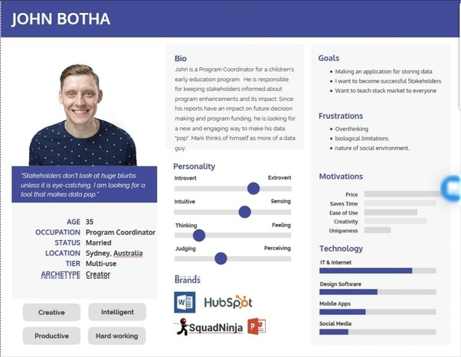
User Personas

Slide 5
Entrevistas
Consiste en realizar entrevistas a distintos tipos de usuarios
Tipos de preguntas
Preguntas libres de contexto
Refieren al problema del usuario sin referencias a posibles soluciones
Preguntas con contexto agregado
Intenta explorar potenciales soluciones
5

Slide 6
Entrevistas
1. Establecer una buena relación
2. Mantenerse dentro del alcance
3. Preparar una lista de preguntas con anticipación
4. Proponer ideas
5. Escuchar activamente

Slide 7
Workshops
Promueven la colaboración de los interesados
Son sesiones facilitadas con múltiples partes interesadas y roles formales como facilitador y escriba
Trabajar con un grupo es más efectivo para resolver las diferencias que trabajar con personas individualmente

Slide 8
Focus Group
Un focus group es un grupo representativo de usuarios que son convocados a una actividad de elicitación para generar input e ideas acerca de los requerimientos
Las sesiones de focus group son interactivas dando a todos los participantes una oportunidad de expresarse
Son útiles para explorar las actitudes de los usuarios, sus preferencias y necesidades, cuando se está desarrollando un producto comercial y no se tiene acceso a los usuarios finales

Slide 9
Observación
En forma directa observar la operativa de una persona o de una organización, sin intervenir en su trabajo
Se pueden identificar elementos que no son mencionados directamente en una entrevista
Revela prácticas implícitas
9

Slide 10
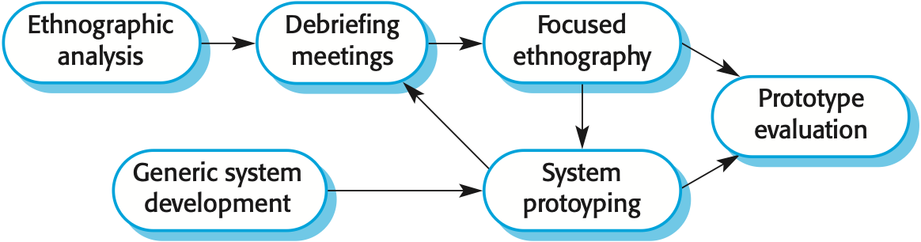
Observación - etnografía
Las observaciones llevan tiempo por lo que no son útiles para todos los usuarios y todas las tareas
Elegir tareas importantes o de alto riesgo y distintas clases de usuarios para realizar las observaciones
Notes:
Ethnography is a study of culture from a holistic sense, meaning it examines all the parts of the whole, and examines people and their relationships to cultural systems. This includes processes and meanings within those systems, such as customs, behaviors, interpersonal relations, and relations to space. The term “debrief” usually indicates a staff meeting held to discuss an event after the doors have closed, but sometimes it is also used to describe surveys and other forms of polling designed for gathering feedback. Focused ethnography: is typified by short-term or absent field visits, an interest in a specific research question, a researcher with insider or background knowledge of the cultural group, and intensive methods of data collection and recording, such as video or audio-taping (HIGGINBOTTOM, 2013; KNOBLAUCH, 2005; MILLEN, 2000; MORSE & RICHARDS, 2002). [10] The prototyping model is a systems development method in which a prototype is built, tested and then reworked as necessary until an acceptable outcome is achieved from which the complete system or product can be developed. Testing a prototype / developed design is a very important part of the design and manufacturing process. Testing and evaluation, simply confirms that the product will work as it is supposed to, or if it needs refinement. In general, testing a prototype allows the designer and client to assess the viability of a design.

Slide 11
Cuestionarios
Los cuestionarios son una forma de entrevistar a grandes grupos para comprender sus necesidades
El mayor desafío es preparar un cuestionario bien escrito, algunos tips a tener en cuenta:
Proveer opciones de respuesta que cubran el conjunto completo de posibles respuestas
Hacer que las opciones de respuesta sean mutuamente excluyentes y exhaustivas
No escribir una pregunta de forma que implique una determinada respuesta

Slide 12
Cuestionarios
Si se utilizan escalas, usarlas consistentemente a lo largo de todo el cuestionario
Utilizar preguntas cerradas con dos o más opciones específicas si se quiere utilizar los resultados para análisis estadísticos
Siempre pruebe el cuestionario antes de distribuirlo. Para verificar si una pregunta fue escrita de manera ambigua o que se omitió una pregunta importante
No hacer muchas preguntas o las personas no responden

Slide 13
Análisis de GUI - ingeniería reversa
Es una técnica de elicitación independiente que implica examinar el sistema al cual se conecta tu sistema.
Revela requerimientos funcionales relacionados al intercambio de datos y servicios entre los sistemas

Slide 14
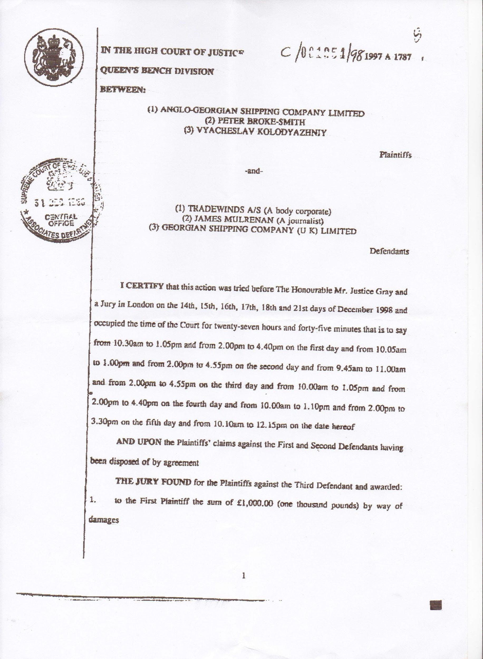


Análisis de documentos
El análisis de la documentación implica examinar toda documentación existente para detectar potenciales requerimientos de software

Slide 15
Análisis de documentos
Los documentos pueden describir estándares corporativos o industriales que se deben cumplir o regulaciones con las cuales debe cumplir el producto (La estructura y contenido de los documentos pueden dar mucha información sobre la operativa de una organización)
Cuando se está reemplazando un sistema existente, la documentación puede revelar funcionalidad que debe permanecer así como también aquella que es obsoleta

Slide 16
Tormenta de ideas
La tormenta de ideas es una técnica grupal para generar ideas originales en un ambiente relajado
Es útil cuando se desea
Liberar la creatividad de los equipos
Generar un número extenso de ideas
Involucrar a un número importante de personas en el proceso
16

Slide 17
Ejercicio
En equipos utilizando los breakout rooms:
Grupo 1: Aplicar la técnica User Personas para el desarrollo de una aplicación local de música estilo Spotify.
Grupo 2: Aplicar la técnica de Cuestionarios para el desarrollo de una aplicación local de compras estilo Amazon.
Grupo 3: Aplicar la técnica Análisis de GUI - Ingeniería reversa para el desarrollo de una aplicación local de películas estilo Netflix.
Grupo 4: Aplicar la técnica de Entrevista para el desarrollo de un nueva aplicación local estilo Uber.

Slide 18
Ejercicio cont.
En equipos utilizando los breakout rooms:
Grupo 5: Aplicar la técnica User Personas para el desarrollo de una aplicación local de reserva estilo Amazon.
Grupo 6: Aplicar la técnica de Cuestionarios para el desarrollo de una aplicación local estilo Netflix.
Grupo 7: Aplicar la técnica Análisis de GUI - Ingeniería reversa para el desarrollo de una aplicación local estilo Spotify.
Teniendo en cuenta todo lo visto en clase para cada técnica.

